Slide 1


Slide 2
Versiyon Kontrolü Nedir?
Git bir versiyon kontrol sistemidir.
Dosyaların kayıt altına alınmış herhangi bir andaki hallerine versiyon diyoruz.

Slide 3

Versiyon kontrol sistemleri en basit anlamda dosyalarınızdaki değişikliklerin tarihçesini takip edip kayıt altında tutan sistemlerdir. Bu nedenle versiyon kontrol sistemlerini yedekleme veya diğer yazılım geliştirme araçları ile karşılaştırmak doğru olmaz.

Slide 4
Versiyon Kontrolüne neden ihtiyacımız var?
Uyumlu ekip çalışması
Versiyonların düzgün bir şekilde takip edilebilmesi
Sorunlar;
Sadece değişen dosyalar mı yoksa bir projedeki tüm dosyaların versiyonları mı kaydedilmeli?
Dosyaları nasıl isimlendireceğiz?
yazilim.zip,
yazilim-yeni-versiyon.zip,
yazilim-son.zip,
yazilim-vallaha-son.zip
Versiyonlar arasında tam olarak ne tür farklar var?
Önceki Versiyonlara Geri Dönebilme
Dosyalarınızın neden değiştiğini anlama
Yedekleme

Slide 5
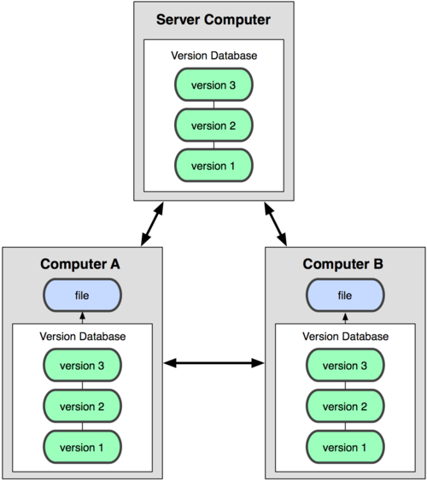
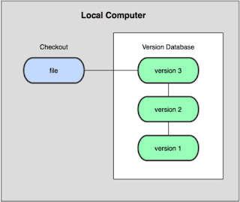

Farklı Yapılarda Sürüm Kontrol Sistemleri
Yerel Sürüm Kontrol Sistemleri (Local Version Control Systems)
RCS
Merkezi Sürüm Kontrol Sistemleri (Centralized Version Control Systems)
CVS, SVN ve Perforce
Dağıtık Sürüm Kontrol Sistemleri (Distributed Version Control Systems)
Git, Mercurial, Bazaar, Darcs gibi ..

Slide 6
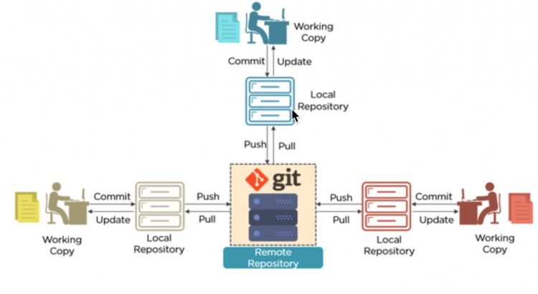
Repository

Slide 7
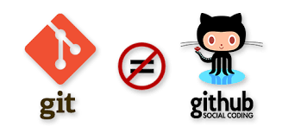

Slide 8


Slide 9
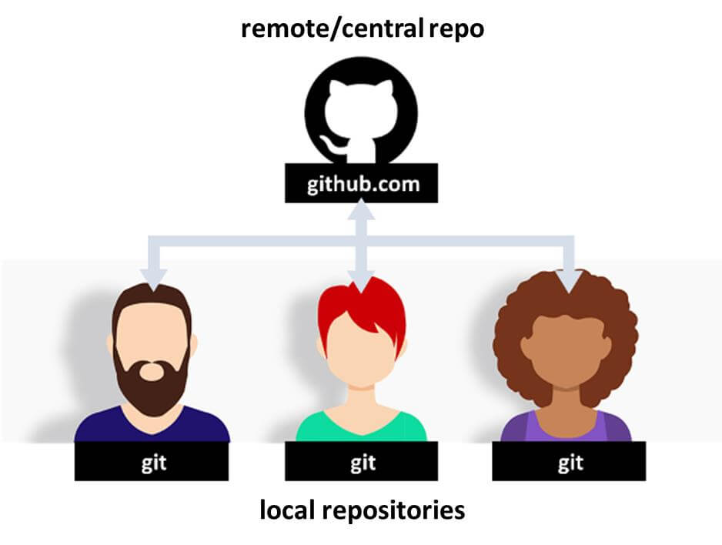

Slide 10
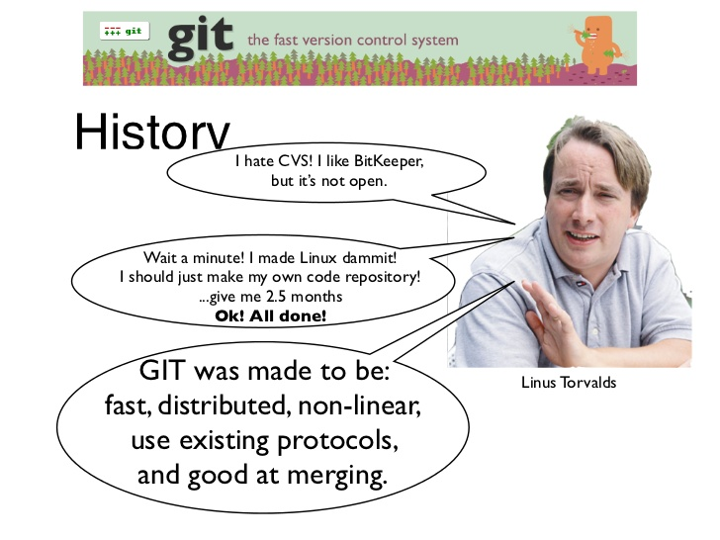

Slide 11
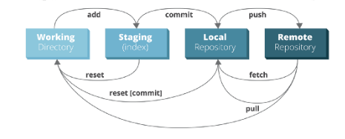
Git'in çalışma mantığı
Notes:
GIT 'in çalışma mantığı
Git 4 katmandan oluşur;
Working Directory , yani çalışmakta olduğumuz klasör
Staging , Projelerimizde bazı değişiklikler yaptık fakat bu değişiklikleri henüz kaydetmedik.
Değişiklikleri kaydettik (commit ettik) Bu Katman değişiklikleri local repository içine yazıldığı katman
Değişikliklerin uç birime yani remote repository'e iletildiği alan

Slide 12
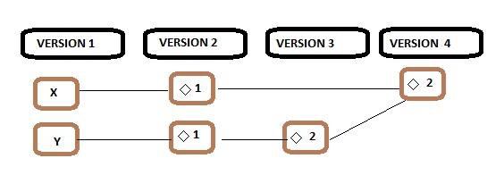
BRANCH
X VE Y İKİ AYRI BRANCH'DİR
Notes:
Git teknolojisinde branch mantığı vardır. Branch değişikliklerin farklı gelişim aşamalarındaki kollara denir.

Slide 13

Git Kurulumu
https://git-scm.com/download/win

Slide 14
Git Komutları
git init
git config
git status
git add <dosya_ismi>
git reset <dosya_ismi>
git commit
git log
git diff
“topla.py and carpma.py created”
“carpma.py updated”
MASTER
C1
C2
Notes:
git init : Bu komut bulunduğumuz dizine .git adında bir dizin oluşturur ve Git repository'si haline getirir. Daha sonra bu repository'yi uzaktaki bir sunucuya gönderebilirsiniz.
git config : Kullanıcı adı, mail vb. Yapılandırma ayarlarının yapıldığı komuttur.
git status : Yapılan değişiklikleri, yani eklenen, silinen dosyaları ve hangi branchte olduklarını gösterir.
git add <dosya_ismi> : Projeye eklenmek istenen dosyaları add komutu ile Git içerisine ekler ve git status ile tekrar kontrol edebiliriz.
git reset <dosya_ismi> : Dosyalarda yaptığımız değişiklikleri geri almak istediğimizde kullanırız.
git commit : Bu komut yoluyla projedeki değişiklikleri local repository'e kaydederiz.
git log : Projede hangi commit'lerin yapıldığını görüntülememizi sağlar.
git diff : Bir dosyada değişiklik yaptığımızda o dosyanın güncel hali ile eski halini karşılaştırıp adım adım neler eklendi neler silindi görmemizi sağlar.

Slide 15
Git Komutları
git branch
git branch <branch_ismi>
git branch –d <silinecek_branch_ismi>
git checkout <branch_ismi>
git checkout –b <branch_ismi>
git merge <branch_ismi>
git rebase
Notes:
git init : Bu komut bulunduğumuz dizine .git adında bir dizin oluşturur ve Git repository'si haline getirir. Daha sonra bu repository'yi uzaktaki bir sunucuya gönderebilirsiniz.
git config : Kullanıcı adı, mail vb. Yapılandırma ayarlarının yapıldığı komuttur.
git status : Yapılan değişiklikleri, yani eklenen, silinen dosyaları ve hangi branchte olduklarını gösterir.
git add <dosya_ismi> : Projeye eklenmek istenen dosyaları add komutu ile Git içerisine ekler ve git status ile tekrar kontrol edebiliriz.
git reset <dosya_ismi> : Dosyalarda yaptığımız değişiklikleri geri almak istediğimizde kullanırız.
git commit : Bu komut yoluyla projedeki değişiklikleri local repository'e kaydederiz.
git log : Projede hangi commit'lerin yapıldığını görüntülememizi sağlar.
git diff : Bir dosyada değişiklik yaptığımızda o dosyanın güncel hali ile eski halini karşılaştırıp adım adım neler eklendi neler silindi görmemizi sağlar.

Slide 16
“topla.py and carpma.py created”
“carpma.py updated”
MASTER
C1
C2
BRANCH A

Slide 17
“topla.py and carpma.py created”
“carpma.py updated”
“new1 and new2 created”
MASTER
C1
C2
C3
“new1 and new2 created”
C3
BRANCH A
Git merge master

Slide 18
“new3 created”
“topla.py and carpma.py created”
“new1 and new2 created”
BRANCH A
C4
“carpma.py updated”
MASTER
C1
C2
C3
CONFLICT
BRANCH
B
C4
“new3 created”

Slide 19
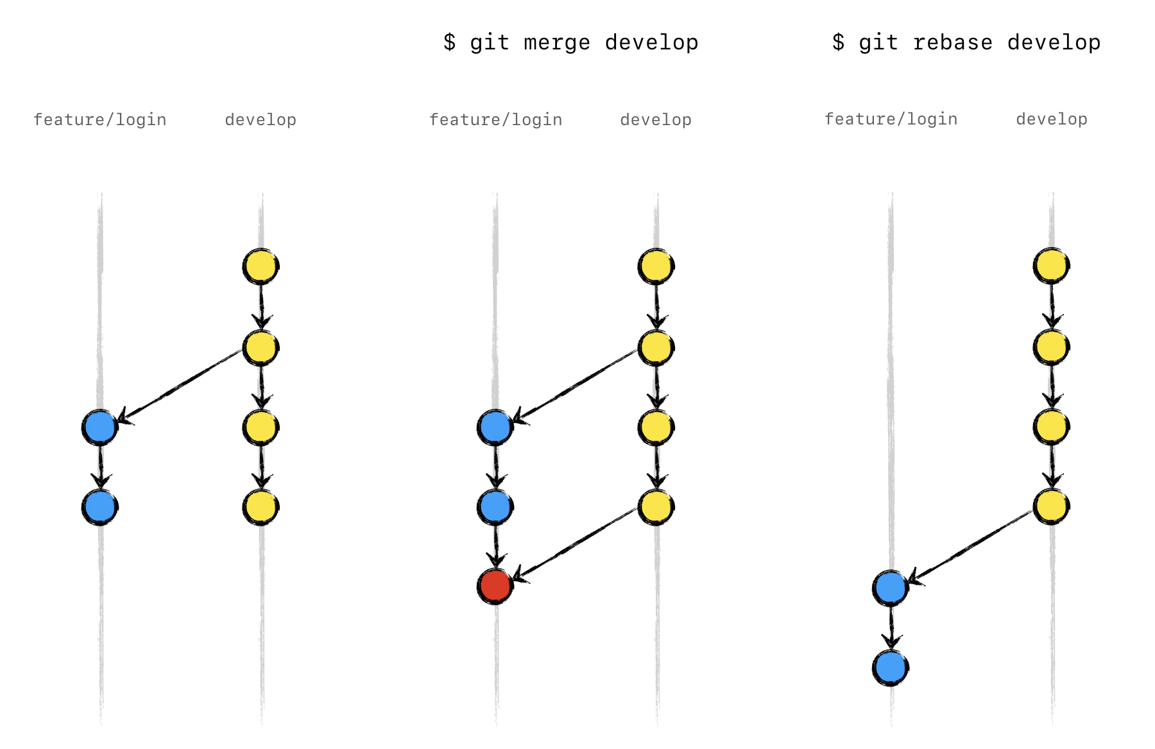
Notes:
Rebase : Bir proje üzerinde uzun süre çalışılıp çok fazla değişiklik commit edildiğinde commit tarihçesi çok uzun ve karmaşık görünür.
Oysaki yapılan değişiklikler tek bir commit mesajı ile de açıklanabilir.
Tüm değişiklikleri tek bir commit mesajı ile belirtmek ve kayıt tarihçesini daha anlaşılır kılmak için
git rebase -i HEAD komutu ile işleme başlanır. Bu komutta HEAD kelimesi branch'in en uç noktasını temsil eden ve onun yanına eklenecek sayı ile kaç commit kadar geriye gidileceğini belirtir.

Slide 20
“new3 created”
“a added”
“b added”
“c added”
BRANCH A
C4
C5
C6
C7
HEAD
Git rebase –i HEAD~3
“new3 created”
“a , b, c added”
BRANCH A
C4
C5
HEAD

Slide 21
Git rebase B (on Branch A)
“new3 created”
“a , b, c added”
BRANCH A
C4
C5
…..
Ortak commit
Ortak commit sonrası yapılan commitler saklanır
BRANCH
B
C4
C5
…..
“new3 created”

Slide 22
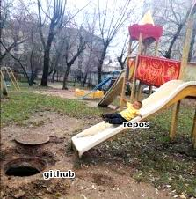
Git Komutları
git pull
git pull --rebase
git push
git clone <url>
git fetch
git stash
git revert
Notes:
git pull : Proje içerisinde master branch’den projenin en güncel halini almak için kullanılır.
git pull --rebase : Pulldan sonra rebase genel olarak kullanılan bir işlemdir brachde arada kalan commitlerin hepsini tek bir commite indirger.
git push : Proje geliştirme aşamasında commitlenmiş değişiklerin uzaktaki sunucuya iletilmesini sağlayan komuttur.
git clone <url> : Uzak sunucudaki bir proje üzerinde geliştirme yapmak istersek, o projeyi bilgisayarımıza kopyalayıp ardından geliştirmeye devam etmeliyiz. Bu komutla da bilgisayarımıza kopyalama işlemini gerçekleştiririz.
git fetch : Uzak sunucuda bulunan branch’lerin bilgisini lokalimize indirir.
git stash : Bir değişiklik üzerinde çalışırken başka bir konu ile ilgili bir sorunu çözmeniz gerektiğinde yeni sorunla ilgilenebilmek için önceki değişiklikleri kaybetmeden yeni ve temiz bir branch oluşturmalısınız. Yarım kalan değişiklikleri kayıt altına almak için kullanılır.
git revert : Bu komut commit ettiğiniz herhangi bir değişikliği geri almak için kullanılır.

Slide 23
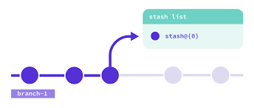
Git Stash
Stash başka hangi durumlarda kullanılabilir?
Farklı bir branch’i aktif etmeden önce
Remote Repository değişikliklerinizi yerel diskinize indirmeden önce
Branch'inizi merge etmeden önce
Notes:
Commit işlemi ile dosyalarınızda yaptığınız değişiklikler kalıcı olarak repository'de kayıt altına alınır.
Ancak günlük çalışmamızda bazen tam olarak bitmeyen değişiklikleri de kayıt altına almak isteyebiliriz.
Örneğin; bir değişiklik üzerinde çalışırken başka bir konu ile ilgili kritik bir sorun bildirildiğinde yapmakta olduğumuz işi yarım bırakıp yeni soruna odaklanmak zorunda kalabilirsiniz.
Bu gibi durumlarda yeni sorun ile ilgilenmeye başlamak için önceki değişikliklerinizi kaybetmeden yeni ve temiz bir branch oluşturmalısınız. Yarım kalan değişiklikleri kayıt altına almak için git stash komutunu kullanmalısınız.

Slide 24
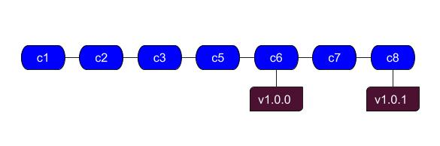
git tag

Slide 25
Ve diğer git komutları
git cherry-pick
gitk

Slide 26
TEŞEKKÜRLER
:)

